Slide 1
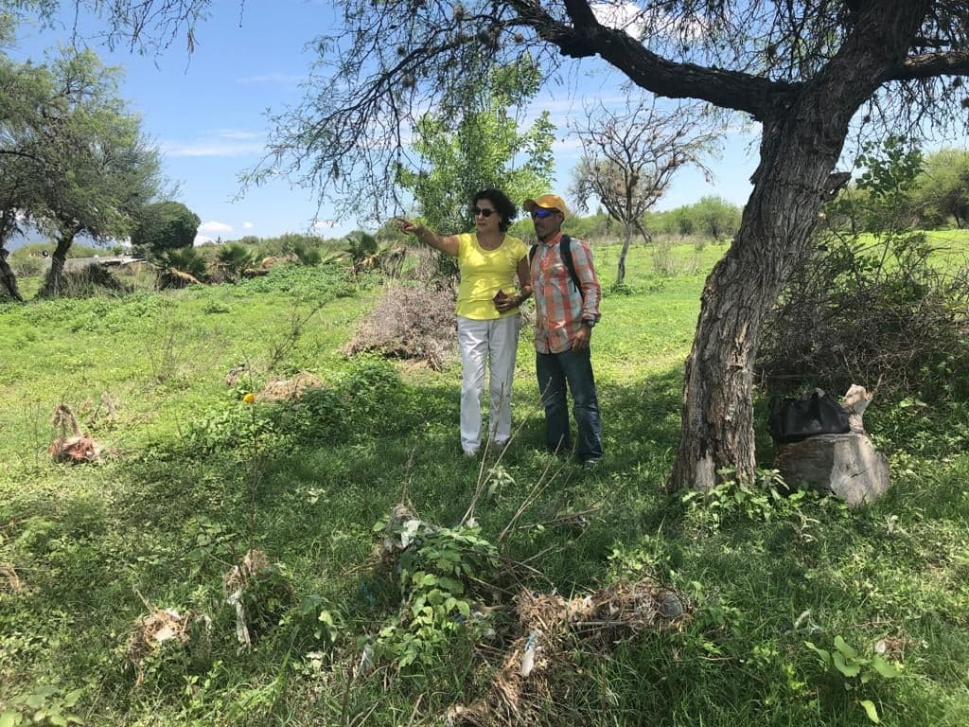


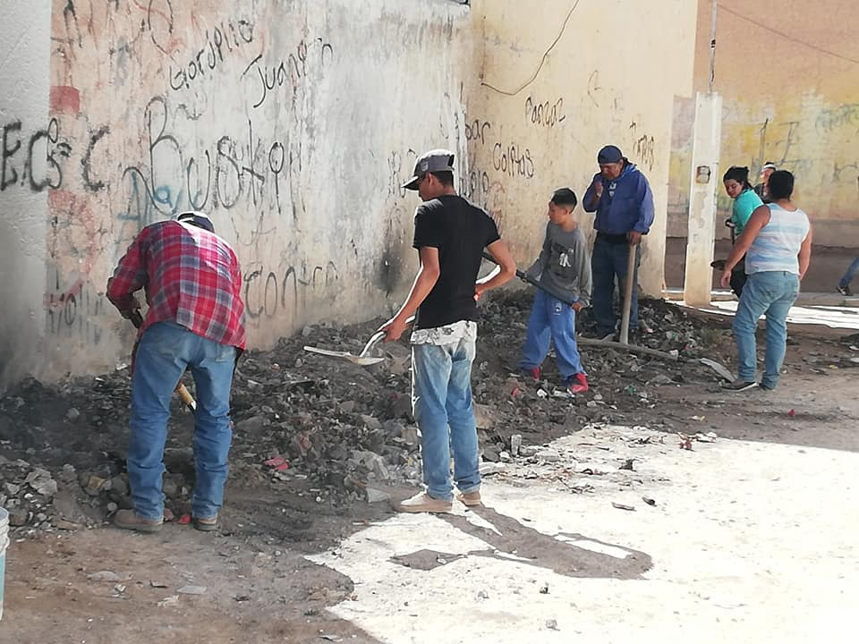
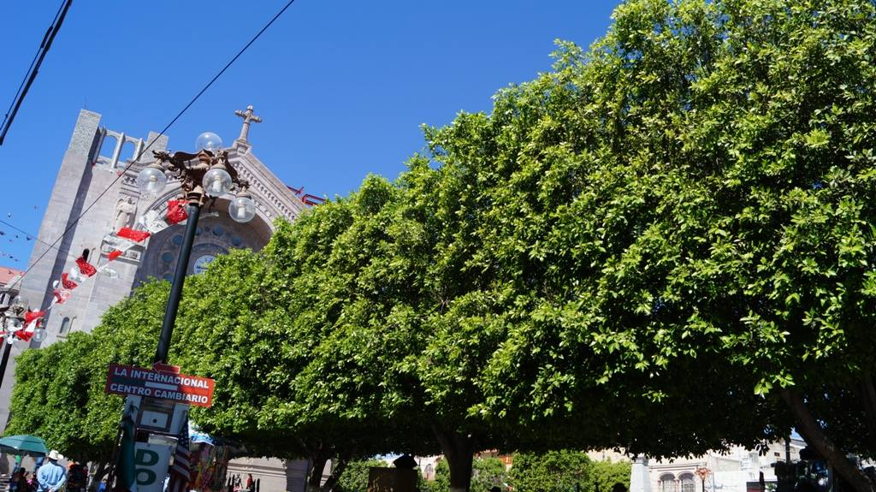

INFORME DEL MES DE OCTUBRE
SILVIA ELENA RODRIGUEZ MEDELLIN
REGIDORA CONSTITUCIONAL DE ECOLOGIA

Slide 2
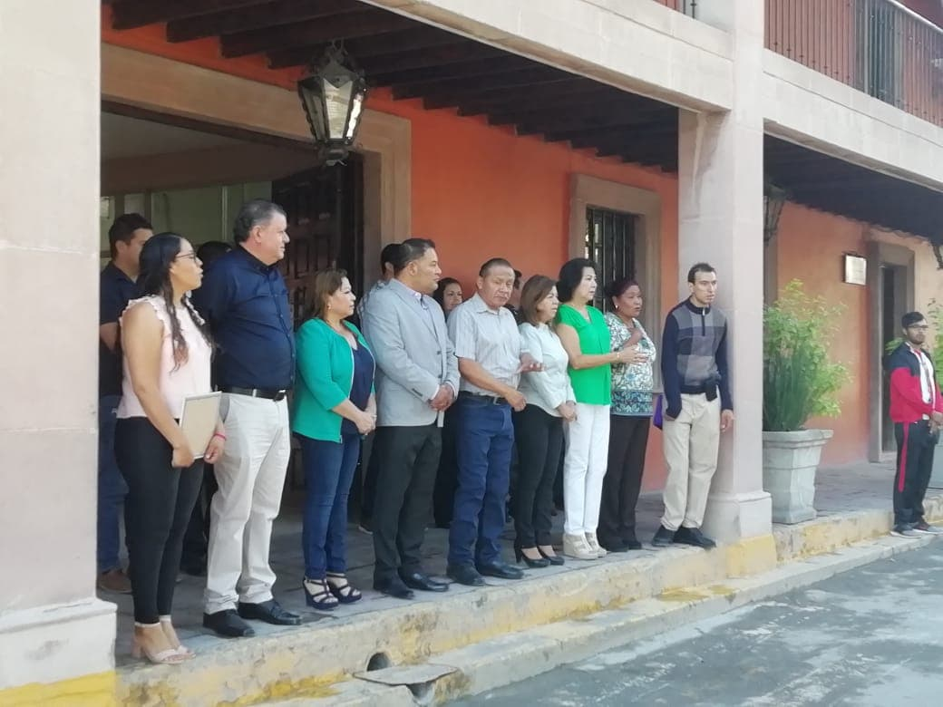
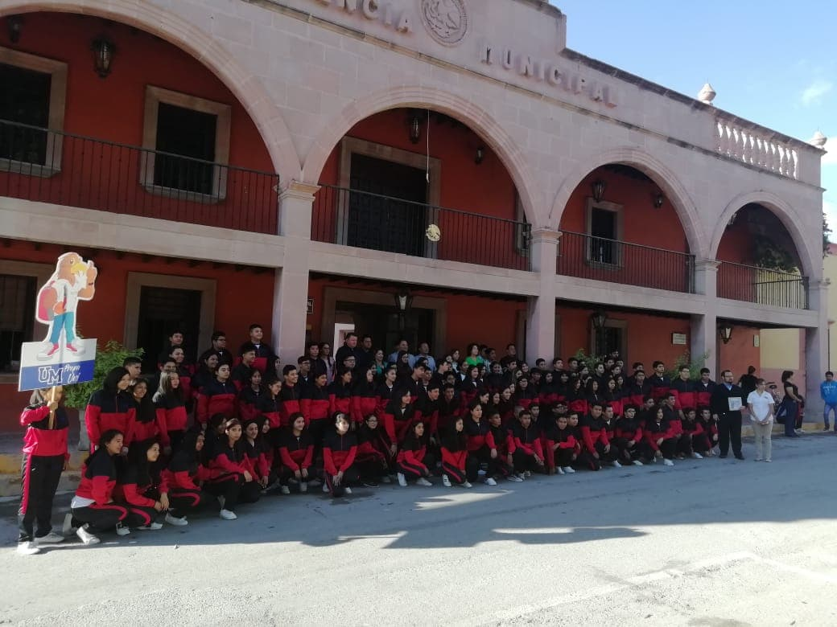
LUNES 07:
Asistencia a realizar Honores a la Bandera bajo la excelente dirección de la Preparatoria de la Universidad de Matehuala.

Slide 3
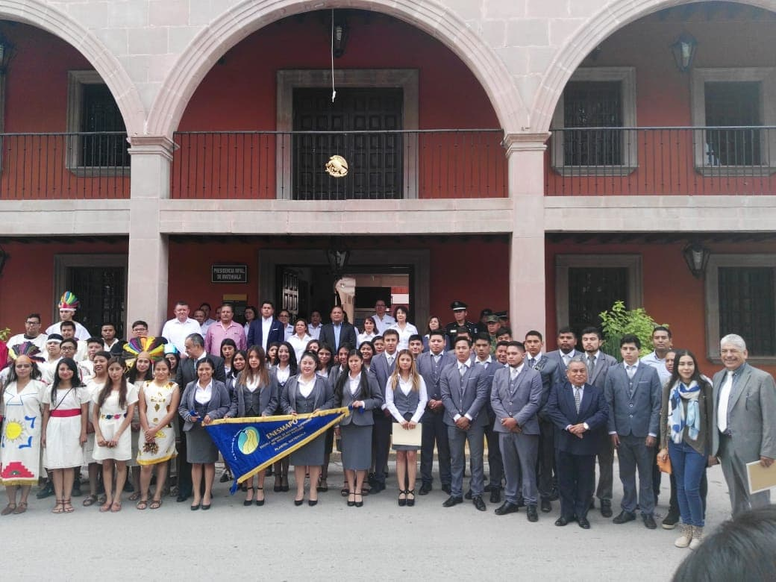
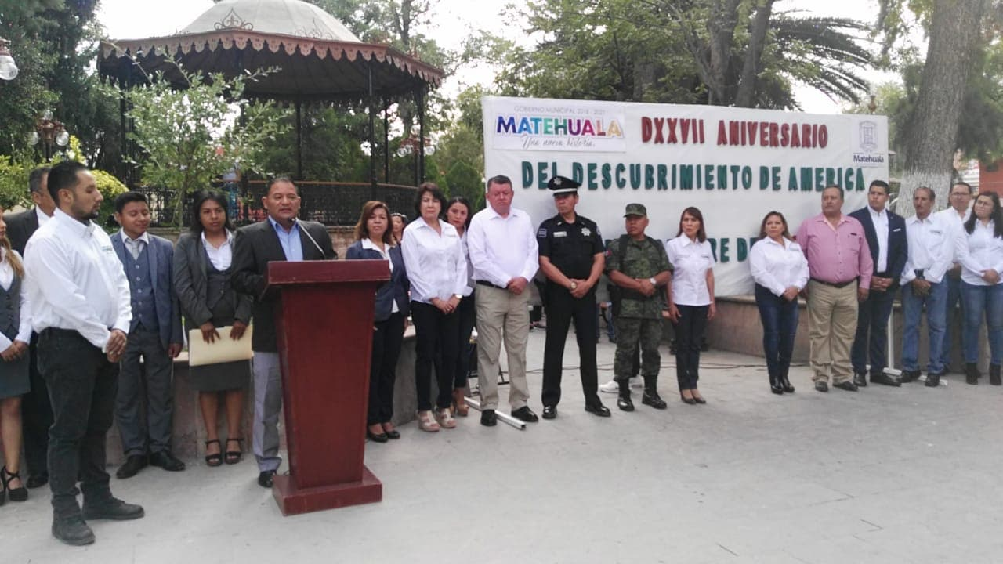
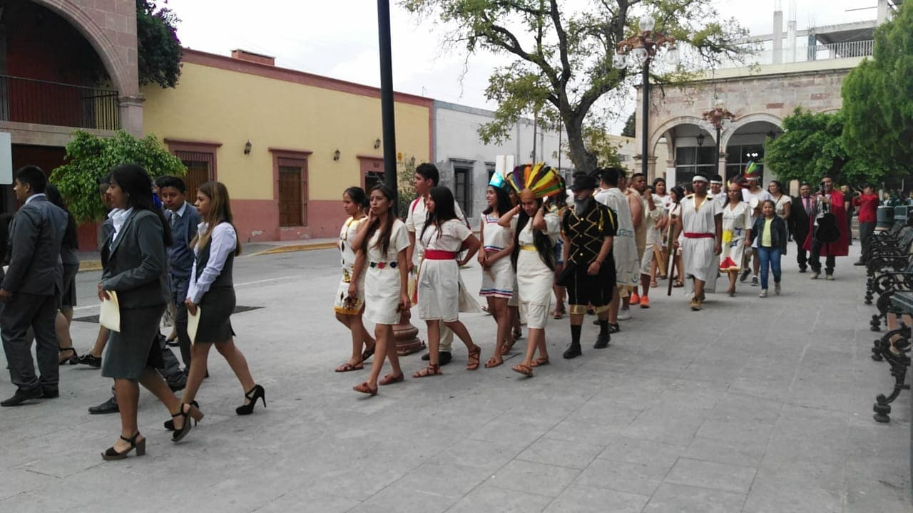
VIERNES 12:
PARTICIPACION EN EL ACTO CÍVICO, POR EL DXXVII ANIVERSARIO DEL DESCUBRIMIENTO DE AMÉRICA

Slide 4
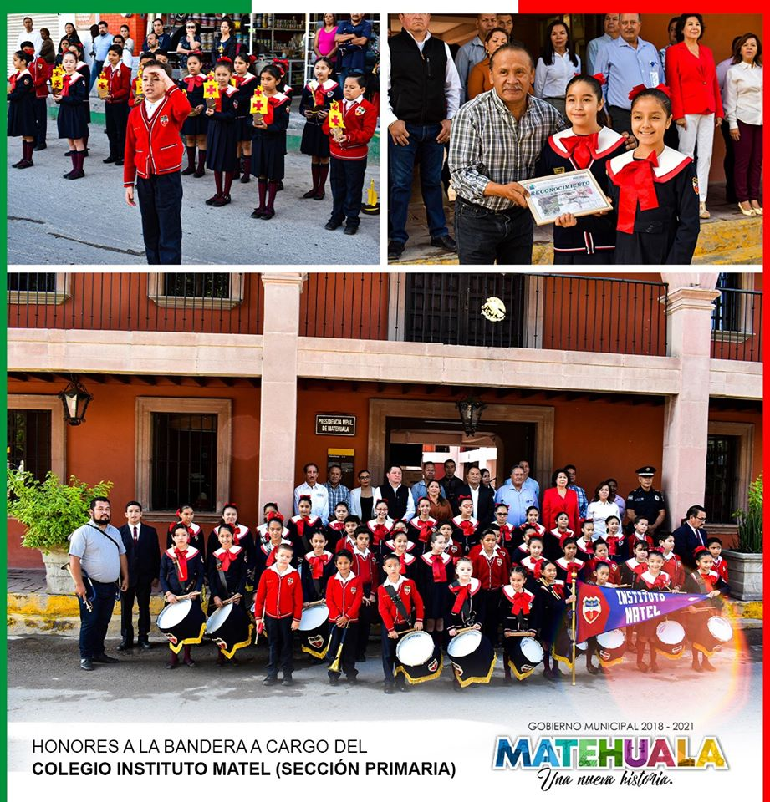
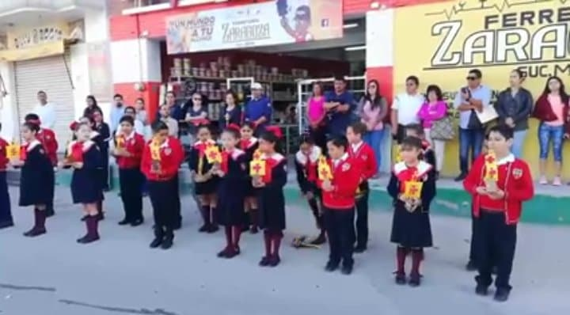
LUNES 14:
Participación en honores a la Bandera bajo la excelente dirección del Instituto Matel Sección Primaria.

Slide 5
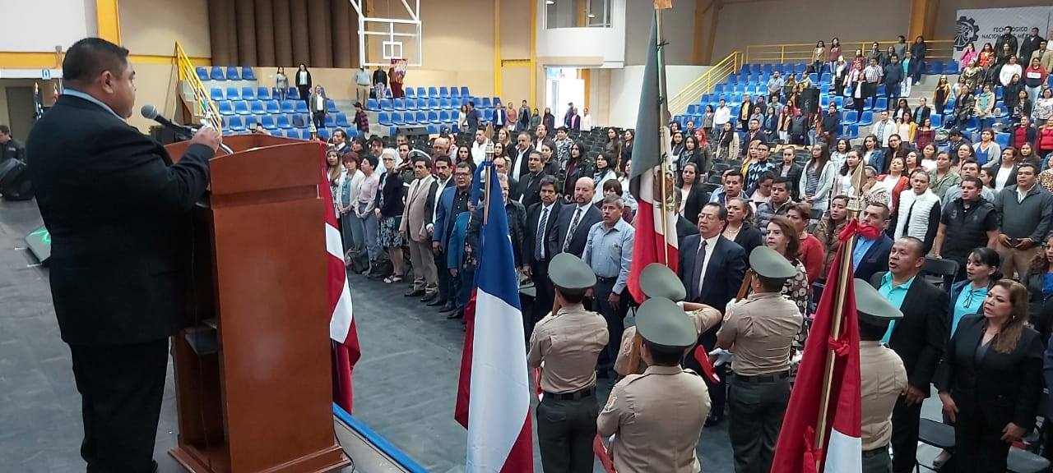
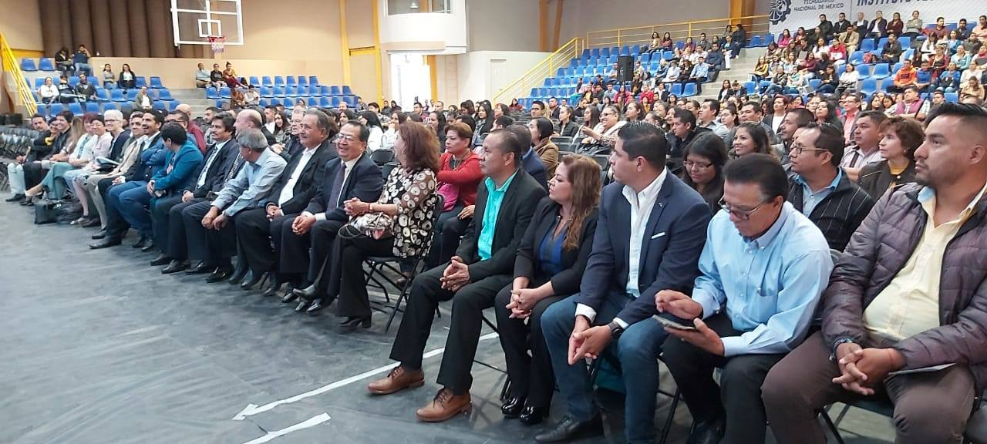
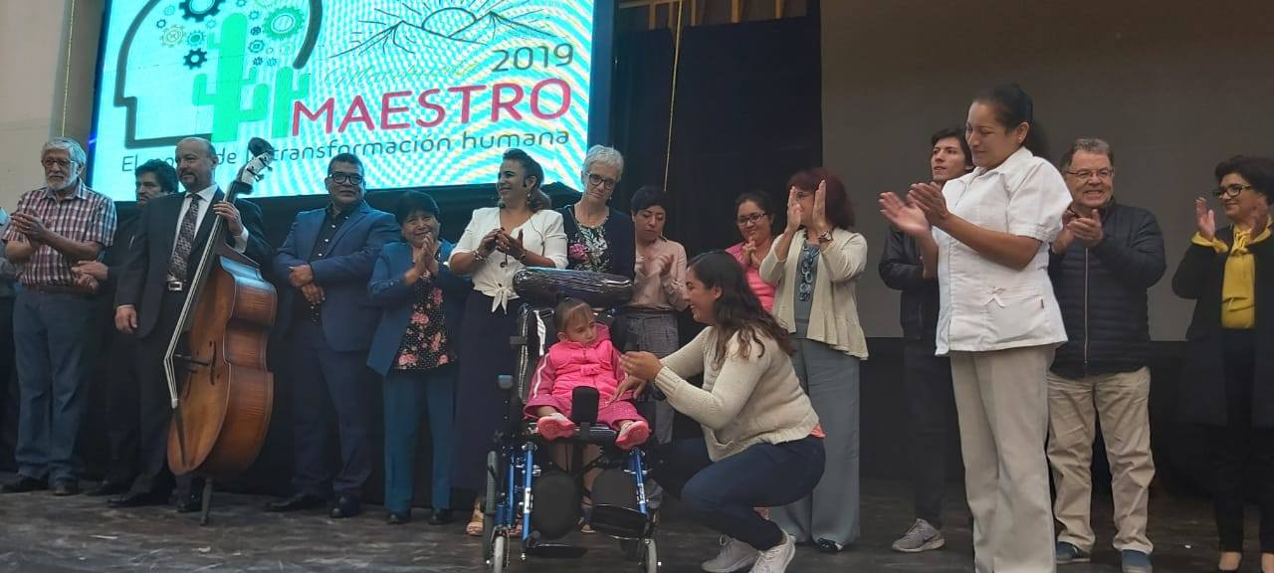
VIERNES 18:
El día de hoy viernes 18 de Octubre del presente año, se llevó a cabo la inauguración de la Cumbre Educativa Matehuala 2019, en el Auditorio del Instituto Tecnológico.

Slide 6
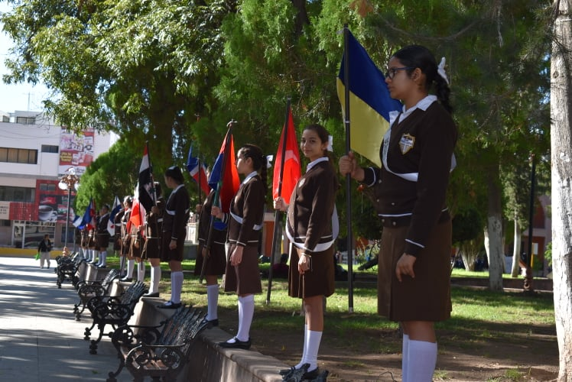
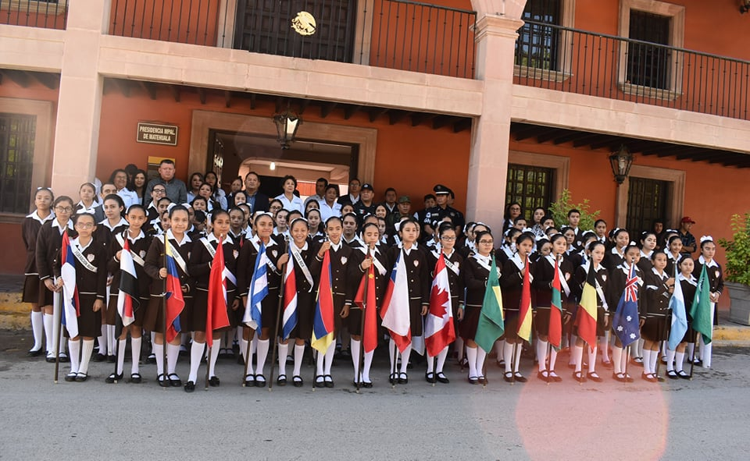
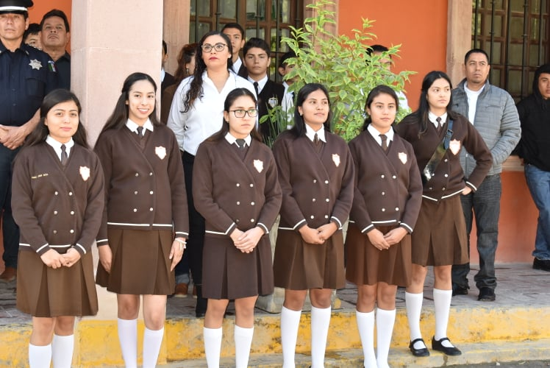
JUEVES 24:
Participación en acto cívico por el LXXIV Aniversario de la creación de la Organización de las Naciones Unidas, bajo la atinada dirección del Colegio Amado Nervo.

Slide 7
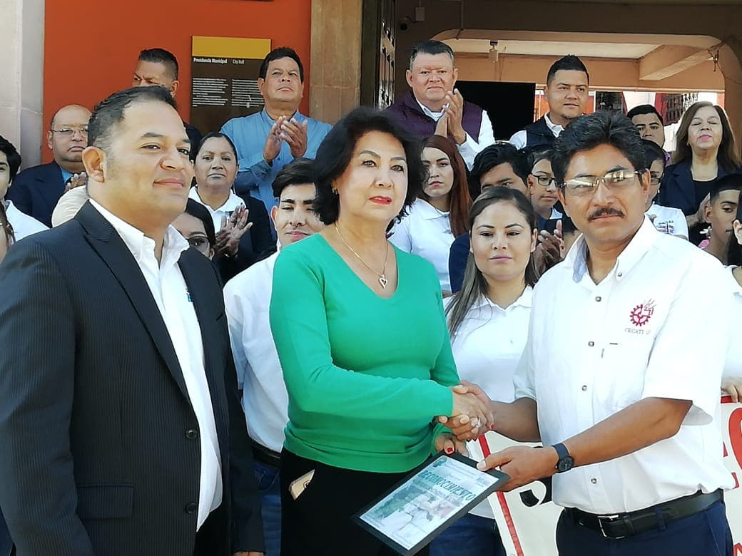
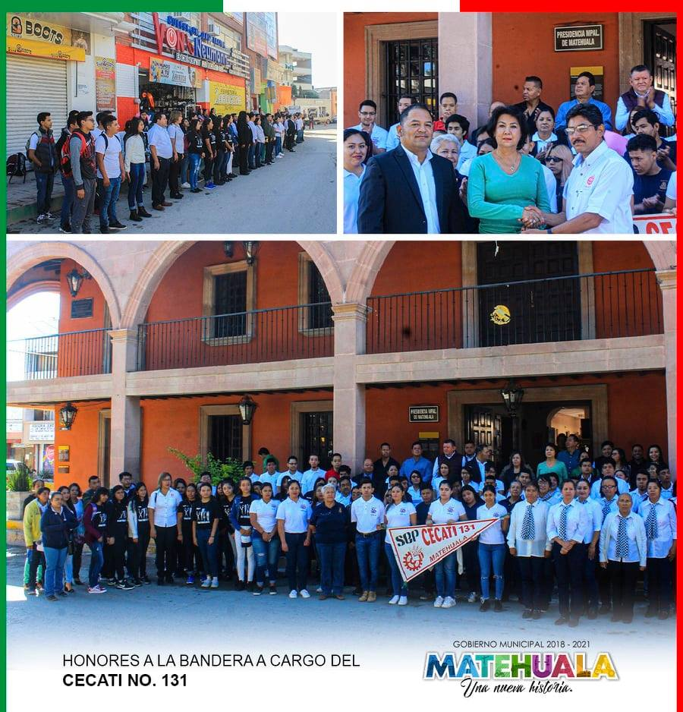
LUNES 28:
Asistencia como cada lunes a rendir homenaje a los símbolos patrios con los honores a la bandera, el día de hoy bajo la excelente dirección del CECATI 131.

Slide 8
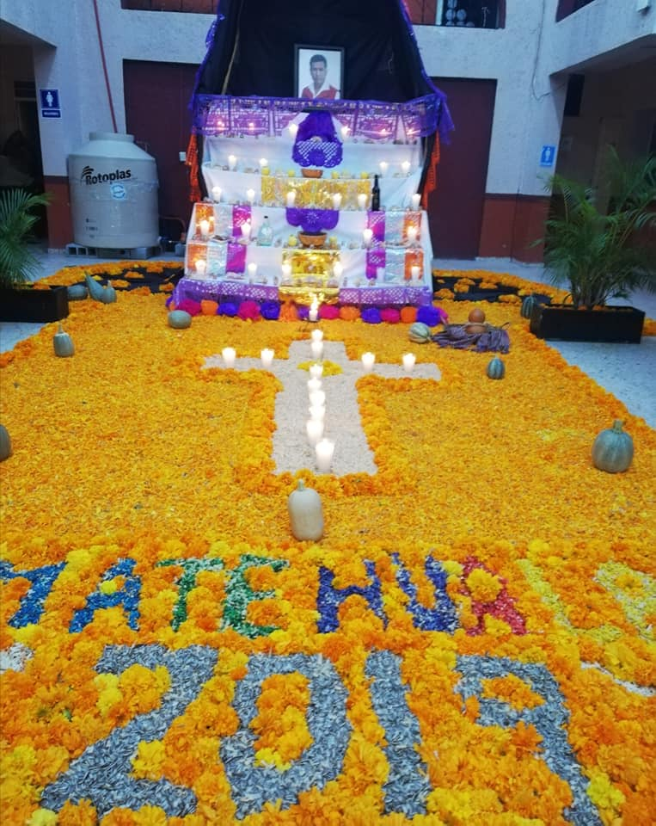
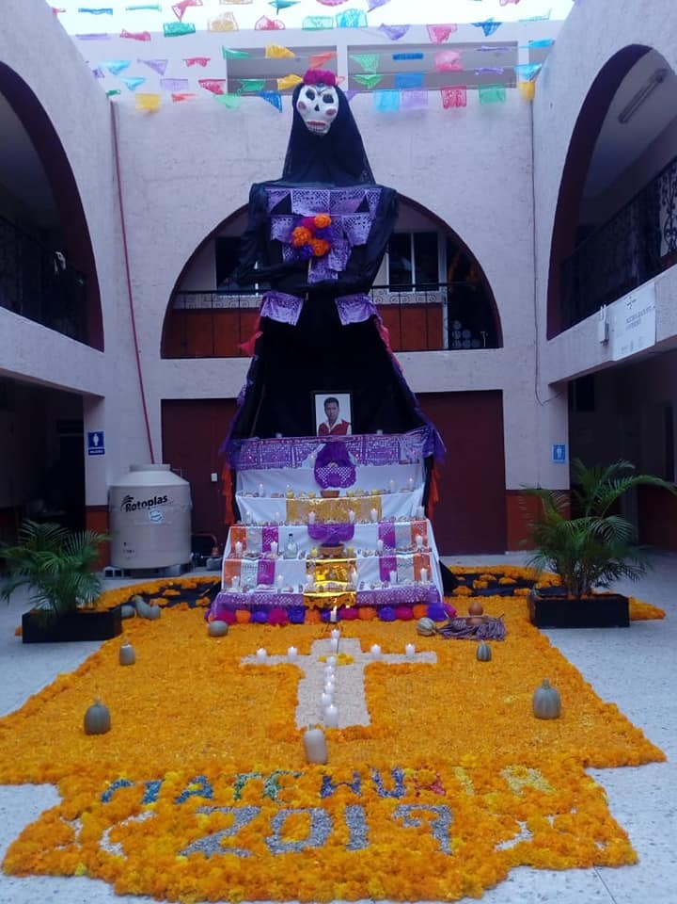
JUVES 31:
ALTAR DE DIA DE MUERTOS, APOYO CON OFRENDA

Slide 9
SILVIA ELENA RODRIGUEZ MEDELLIN
REGIDORA CONSTITUCIONAL DE ECOLOGIA
GRACIAS…
INFORME DEL MES DE OCTUBRE

